Slide 1

PoCa-Poker Card Tool
第 7 組

Slide 2
組員分工
倪祺婷 | 封包傳送，遊戲伺服，遊戲邏輯
吳宣蓉 | 前端畫面，遊戲邏輯，動畫
田亦心 | 前端畫面，遊戲邏輯
王皓玄 | 連線，後端，資料傳送
李煒權 | 遊戲流程

Slide 3
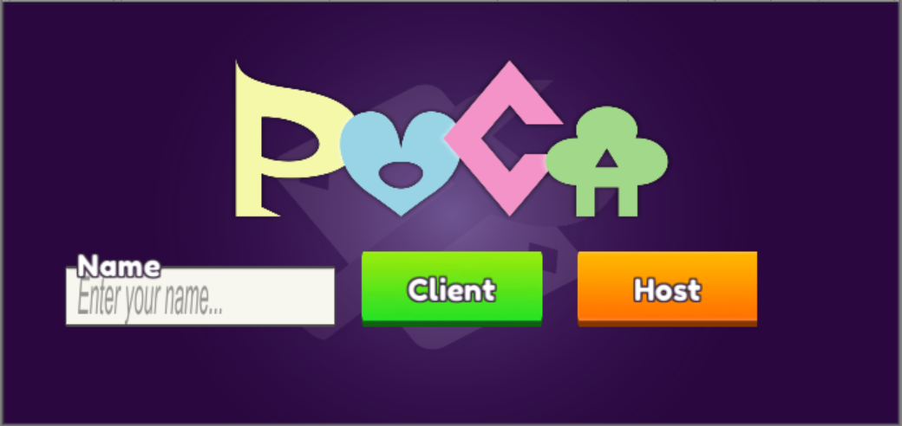
簡介 - POCA
利用Unity實作出撲克牌Android App，讓需要撲克牌玩家的用戶只需要拿出手機就能玩到真正的撲克牌。
透過手機熱點連線的方式達到多人同步應用，支持2-4位用戶使用。
自定義遊戲規則如牌數，玩家人數，抽牌
等。

Slide 4
遊戲流程

Slide 5
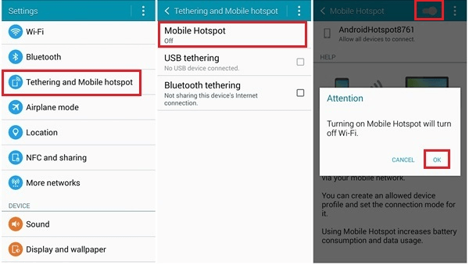

1. Host打開熱點（Hotspot），其他使用者（Client） 透過WiFi連接熱點

Slide 6
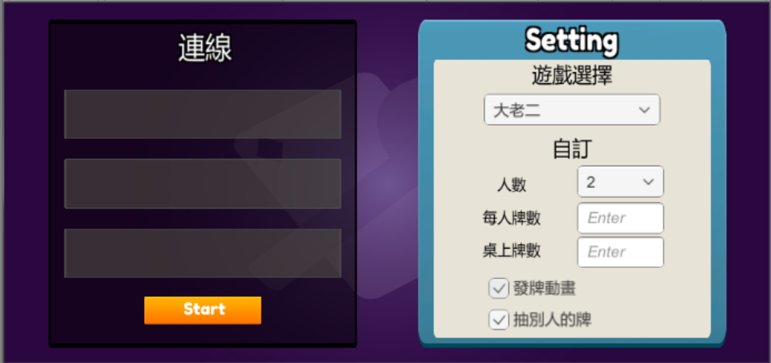
2. Host輸入名字並點下 <Host> Button

Slide 7
3. 其他使用者輸入名字並點下 <Client> Button

Slide 8
4. 其他使用者進入Waiting Page等待Host連接

Slide 9
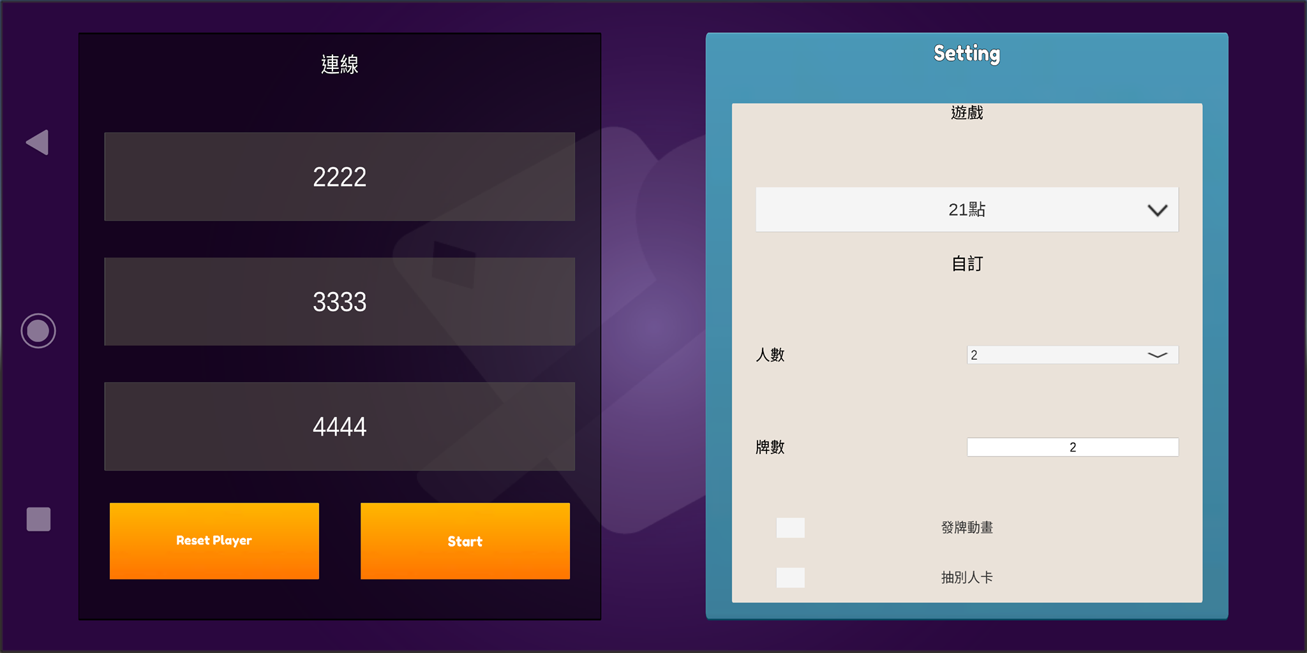
5. Host界面會自動搜尋Client IP並且連接，可以點擊 <Reset Player>Button重新連接

Slide 10
6. Host選擇人數，每人牌數，也可以選擇抽他人 卡牌的權限

Slide 11
7. 確認玩家名字都在連線的欄位上，Host點下 <Start> Button後開始遊戲

Slide 12
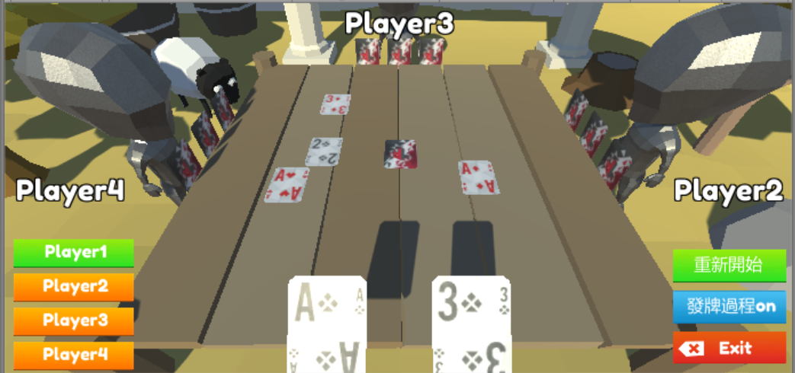
8. 開始遊戲，自己的牌會顯示在正下方

Slide 13
9. 利用手指滑動卡牌可以把卡牌移到桌面上或從 別人卡牌移到自己卡牌裡。

Slide 14
10. Host點擊左下方的<PlAYER N>Button就能指定 玩家出牌

Slide 15
11. 離開遊戲點擊<Exit>Button，從新發牌可以點擊 <重新開始>Button。

Slide 16
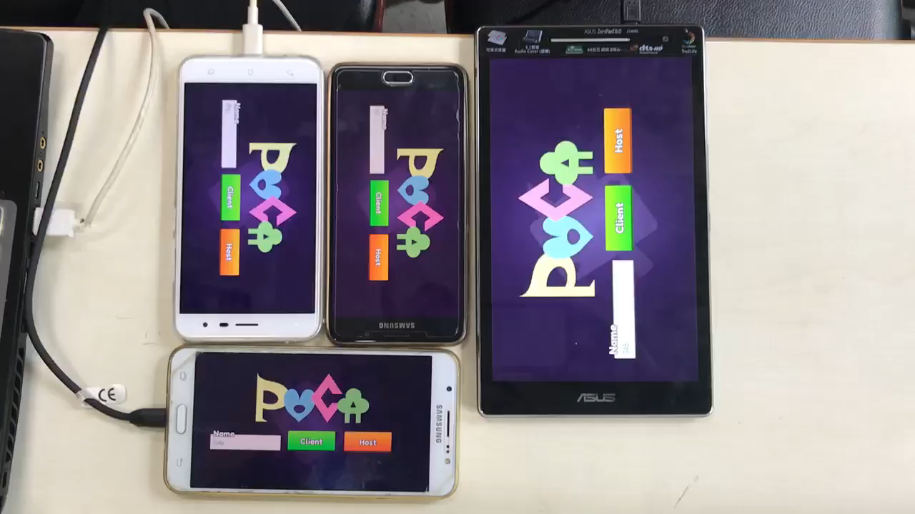
DEMO TIME

